Slide 1
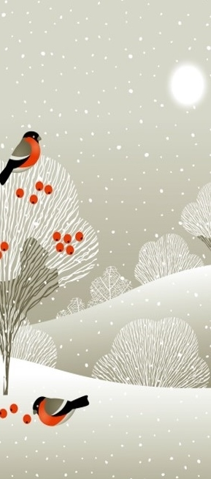
書籤鳥
一旦您學會閱讀，您將永遠自由。
– 弗雷德里克·道格拉斯
書籍是禮物您可以一次
又一次地閲讀。
– 加里森·凱勒
今天能讀的書就不要拖到明天再讀。
– 赫爾布魯克·傑克遜
對我而言，讀書就像是
與老友相聚。
– 蓋瑞・伯森

Slide 2
早自修 7:50~8:05 MSSR晨讀 歡迎你拿一本班書 回自己座位上安靜閱讀

Slide 3
書籤鳥
社英課
1200單
缺交寫聯絡簿
頒獎
學習吧
檢查書法用具

Slide 4
週一課表
自自數國
打菜/量體溫、用餐
12:15潔牙、午睡
社英綜

Slide 5
下課了～
小老師請打開自然電子書
請大家將自然課本、習作、自隨
先整齊放在桌上再離開教室
記得喝水、操場跑跑
望遠凝視、保護眼睛
……………………………………………………..
聽到上課的鐘聲響起，
請儘快 進入教室，
安靜坐下 準備上課
等待老師時，請先預習課本內容

Slide 6
書籤鳥
1.課堂寫預習單
2.回家作業課堂提問
數學
數習
數重
因材網
一旦您學會閱讀，您將永遠自由。
– 弗雷德里克·道格拉斯
P4-7
P4
1-1

Slide 7
下課了～
記得喝水
操場跑跑
望遠凝視
希望沒有人缺交作業被留下

Slide 8
書籤鳥
國語
國習
國一小考考題公布
請韵喬提早11:45到102協助卓老師盛湯。
書籍是禮物您可以一次
又一次地閲讀。
– 加里森·凱勒

Slide 9
盛飯、用餐 中午量體溫 １２：１５潔牙 １２：２５午睡
午休整潔活動：
請衛生股長協助檢查並機動加強清潔
❶外掃區 【請小組長協助－文寧、振宏、庭恩】
❷教室內外 【請采瑜協助整理】

Slide 10
下課了～
小老師請打開社會電子書
請大家將社會課本、習作
先整齊放在桌上再離開教室
記得喝水、上個廁所
望遠凝視、保護眼睛
……………………………………………………..
聽到上課的鐘聲響起，
請儘快 進入教室，
安靜坐下 準備上課
等待老師時，請先預習課本內容

Slide 11
下課了～
小老師請打開英文電子書
請大家將英文課本、習作、1200單
先整齊放在桌上再離開教室
記得喝水、上個廁所
望遠凝視、保護眼睛
……………………………………………………..
聽到上課的鐘聲響起，
請儘快 進入教室，
安靜坐下 準備上課
等待老師時，請先預習課本內容

Slide 12
書籤鳥
整理書包抽屜
檢查置物櫃
活動筋骨動一動
綜合課本
今天能讀的書就不要拖到明天再讀。
– 赫爾布魯克·傑克遜
P6-9

Slide 13
書籤鳥
一旦您學會閱讀，您將永遠自由。
– 弗雷德里克·道格拉斯
書籍是禮物您可以一次
又一次地閲讀。
– 加里森·凱勒
今天能讀的書就不要拖到明天再讀。
– 赫爾布魯克·傑克遜
對我而言，讀書就像是
與老友相聚。
– 蓋瑞・伯森

